Slide 1
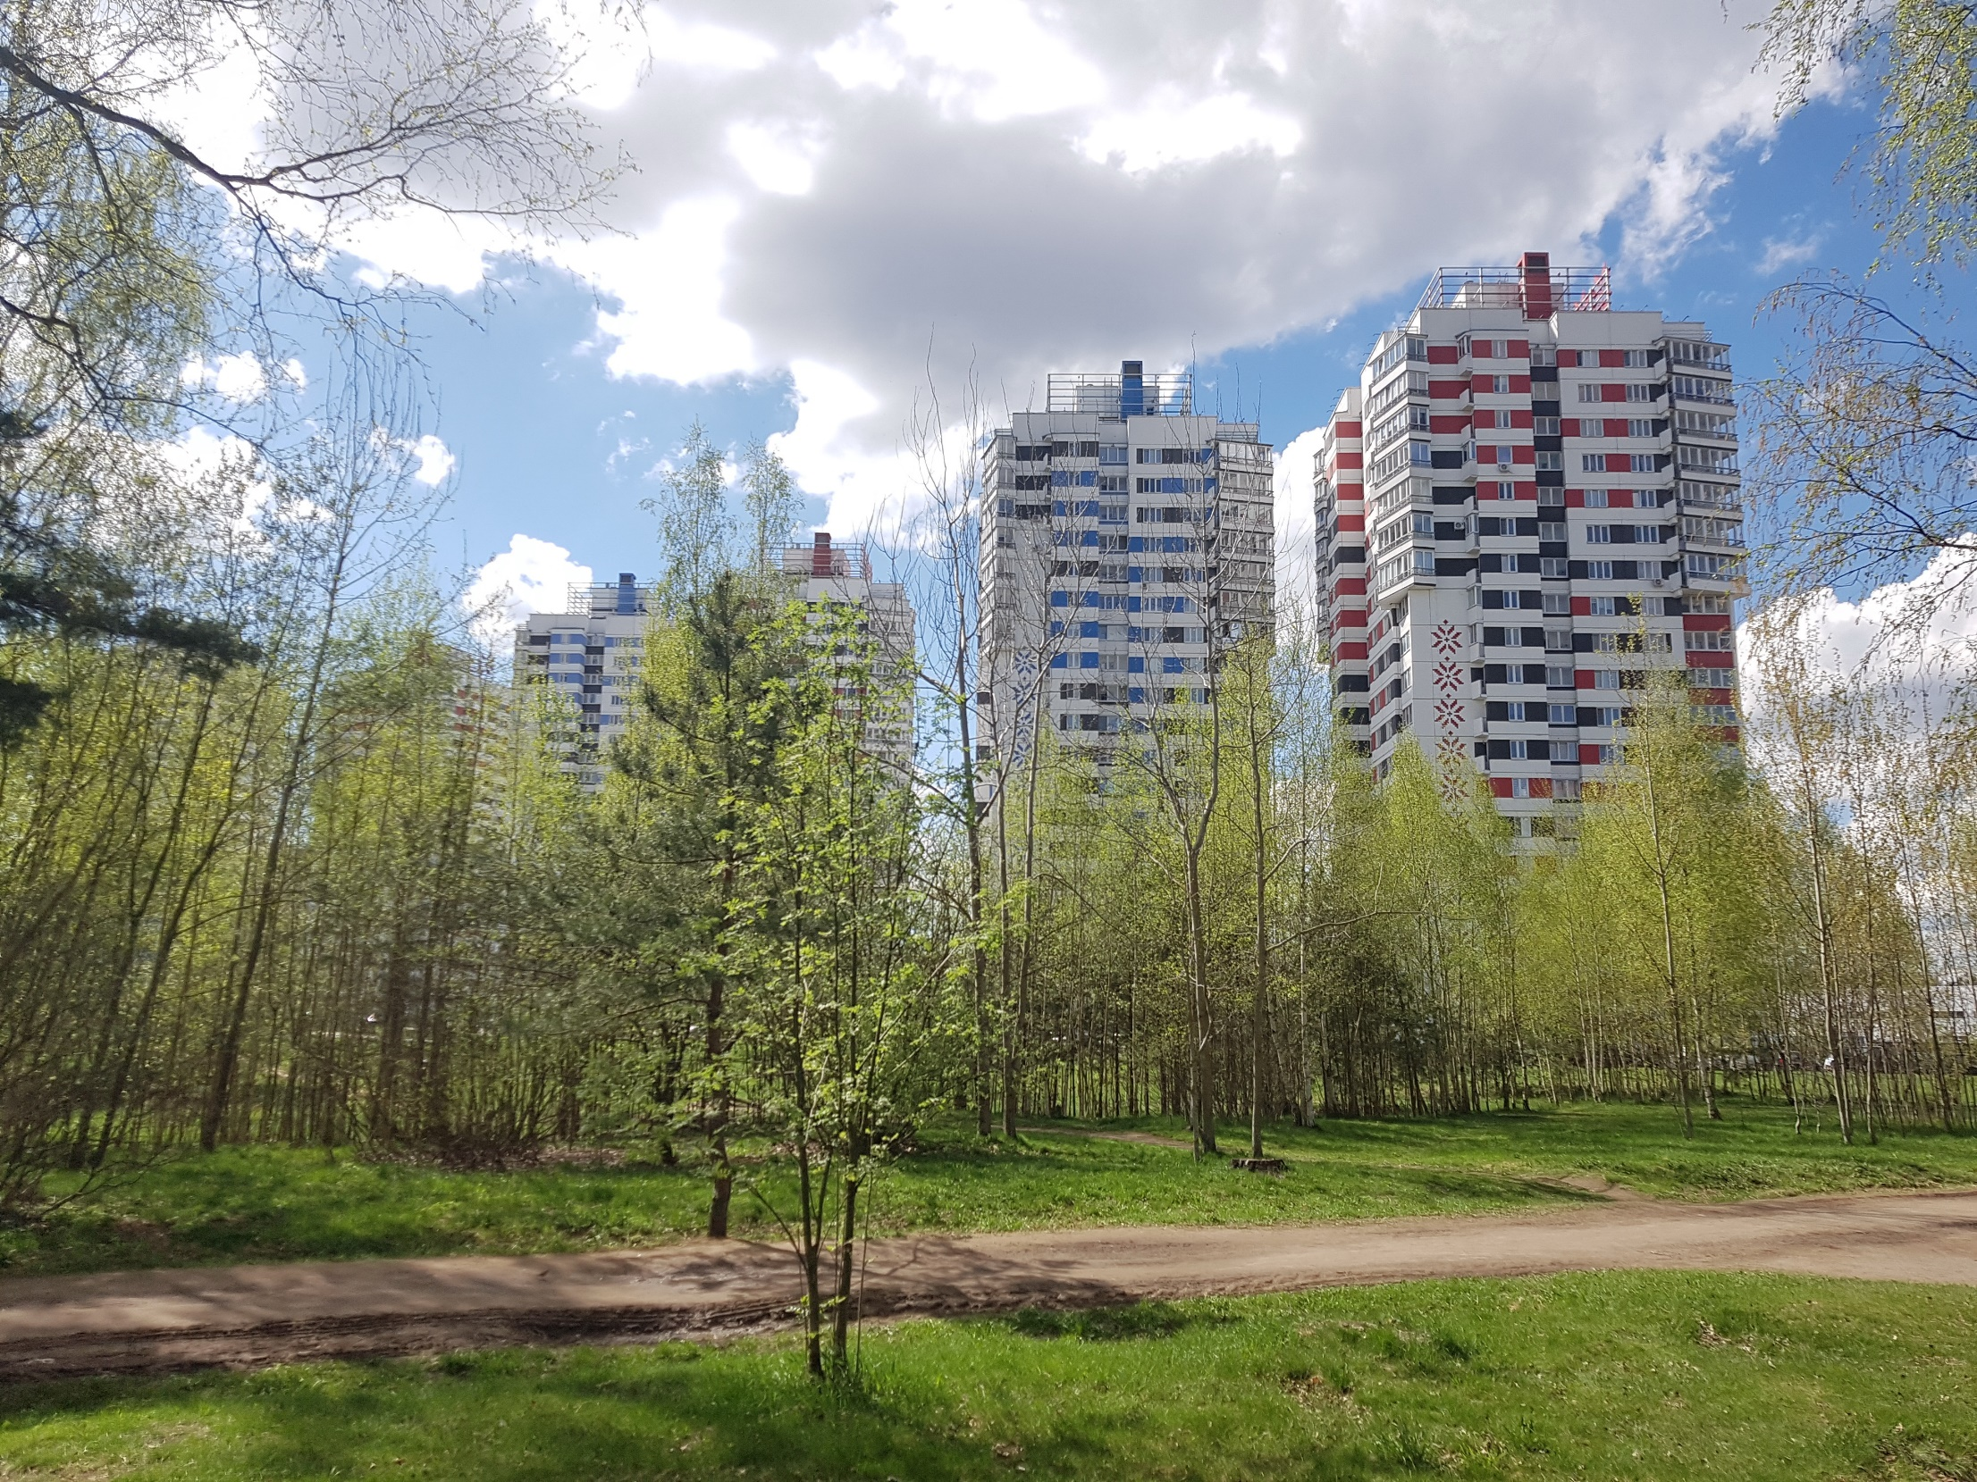

УП «МИНСКГРАДО»
ГРАДОСТРОИТЕЛЬНЫЙ ПРОЕКТ ДЕТАЛЬНОГО ПЛАНИРОВАНИЯ
ЖИЛОГО РАЙОНА ВЕЛИКИЙ ЛЕС (ВНЕСЕНИЕ ИЗМЕНЕНИЙ)
Минск 2025

Slide 2
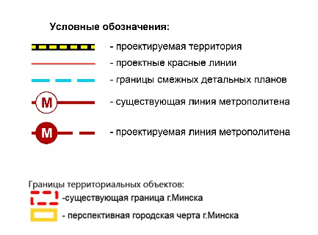
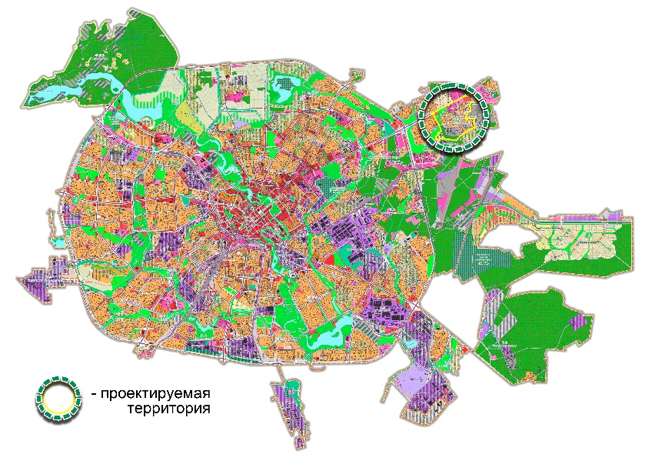
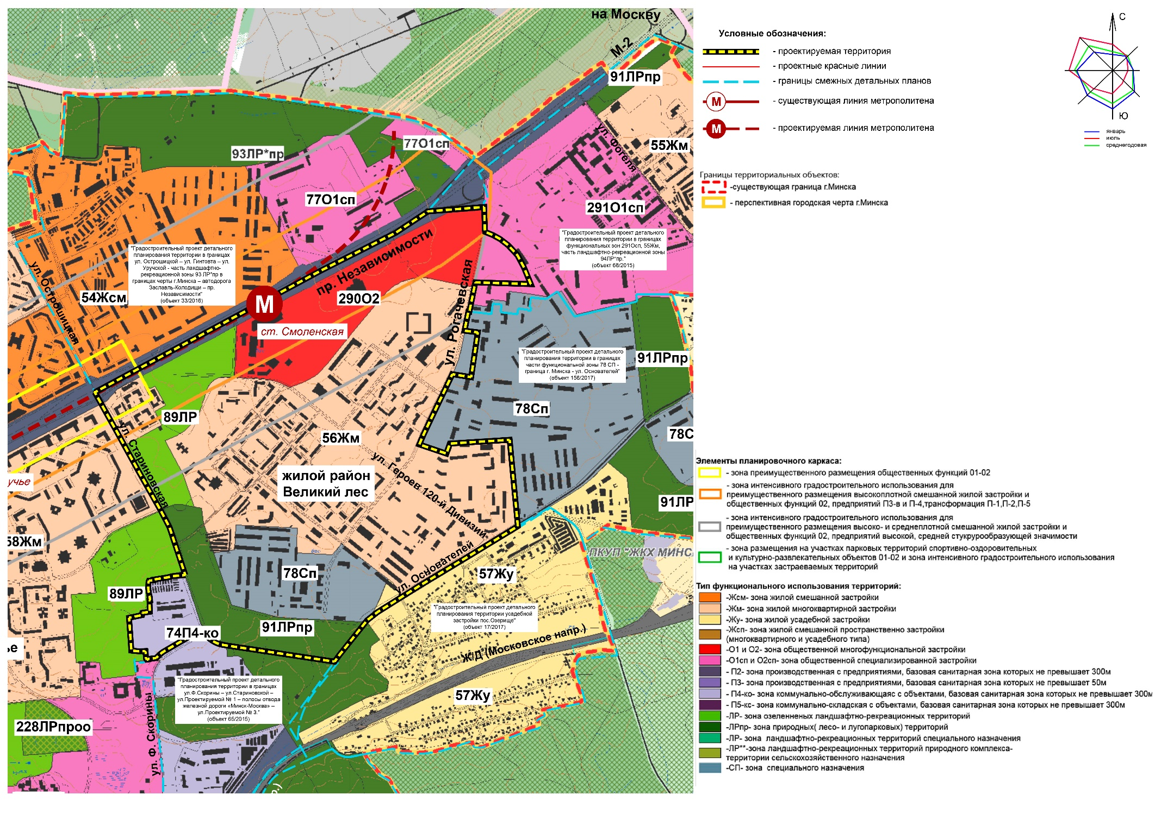
СХЕМА РАЗМЕЩЕНИЯ ПРОЕКТИРУЕМОЙ ТЕРРИТОРИИ В Г. МИНСКЕ ГРАДОСТРОИТЕЛЬНОГО ПРОЕКТА ДЕТАЛЬНОГО ПЛАНИРОВАНИЯ ЖИЛОГО РАЙОНА ВЕЛИКИЙ ЛЕС (ВНЕСЕНИЕ ИЗМЕНЕНИЙ)

Slide 3
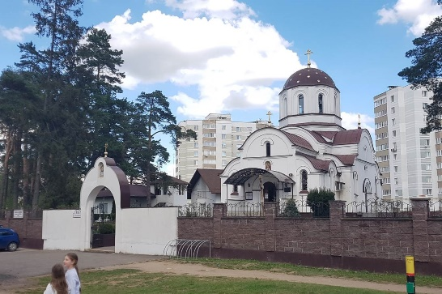
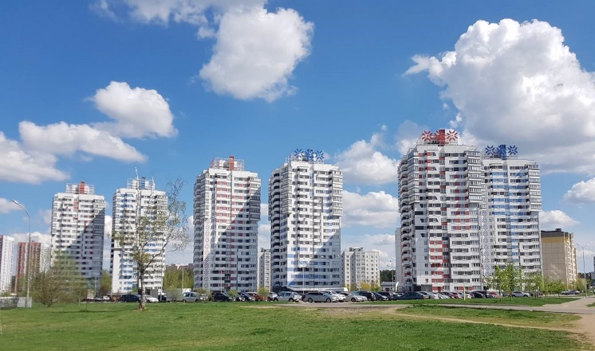
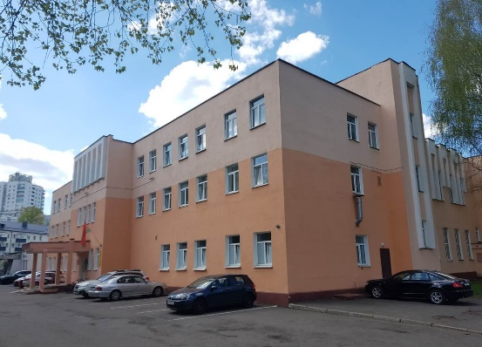
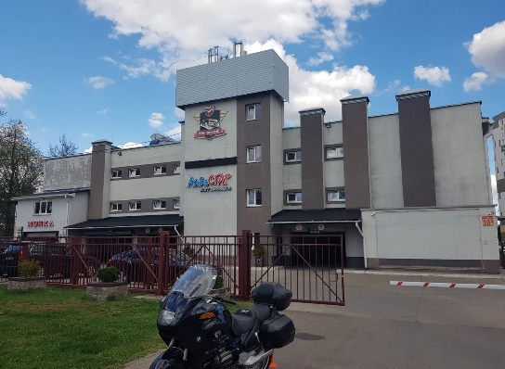
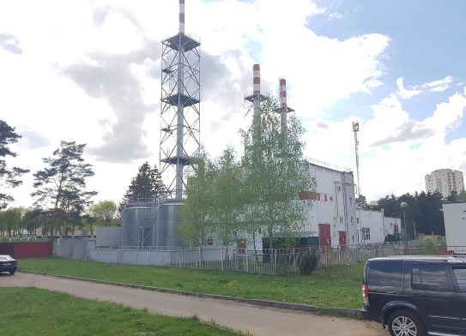
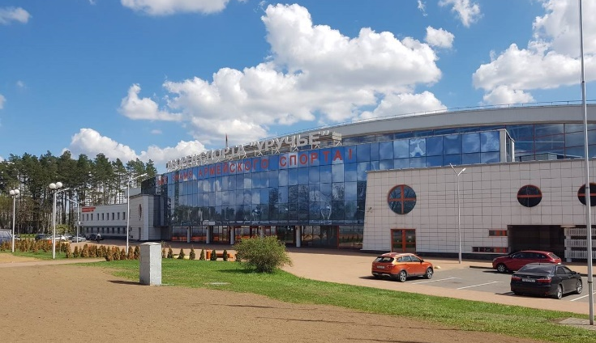
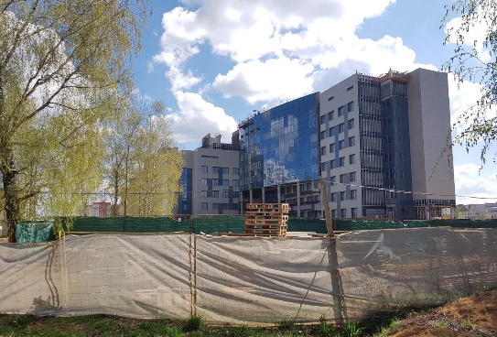
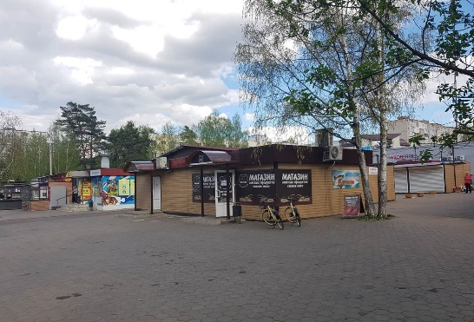
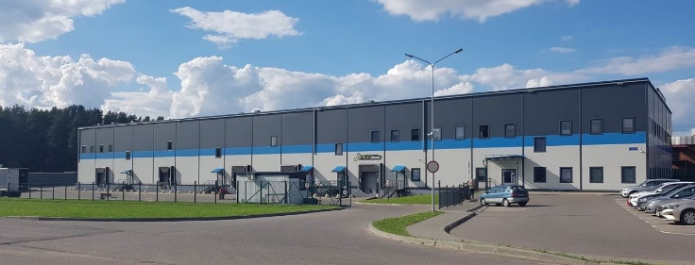
ФОТОФИКСАЦИЯ СУЩЕСТВУЮЩЕГО ПОЛОЖЕНИЯ

Slide 4
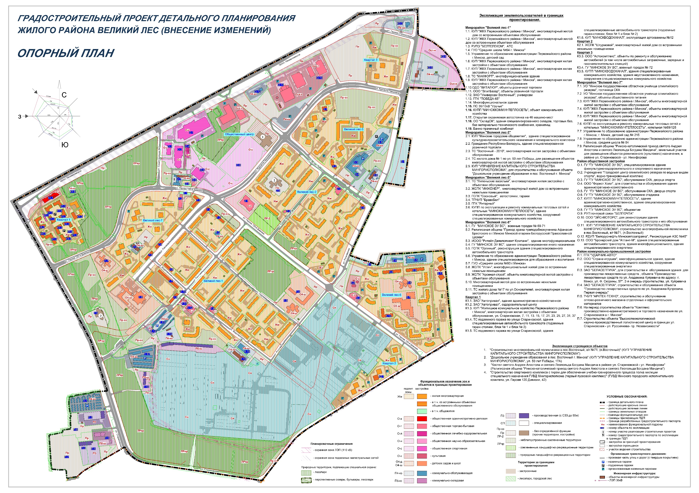

Slide 6
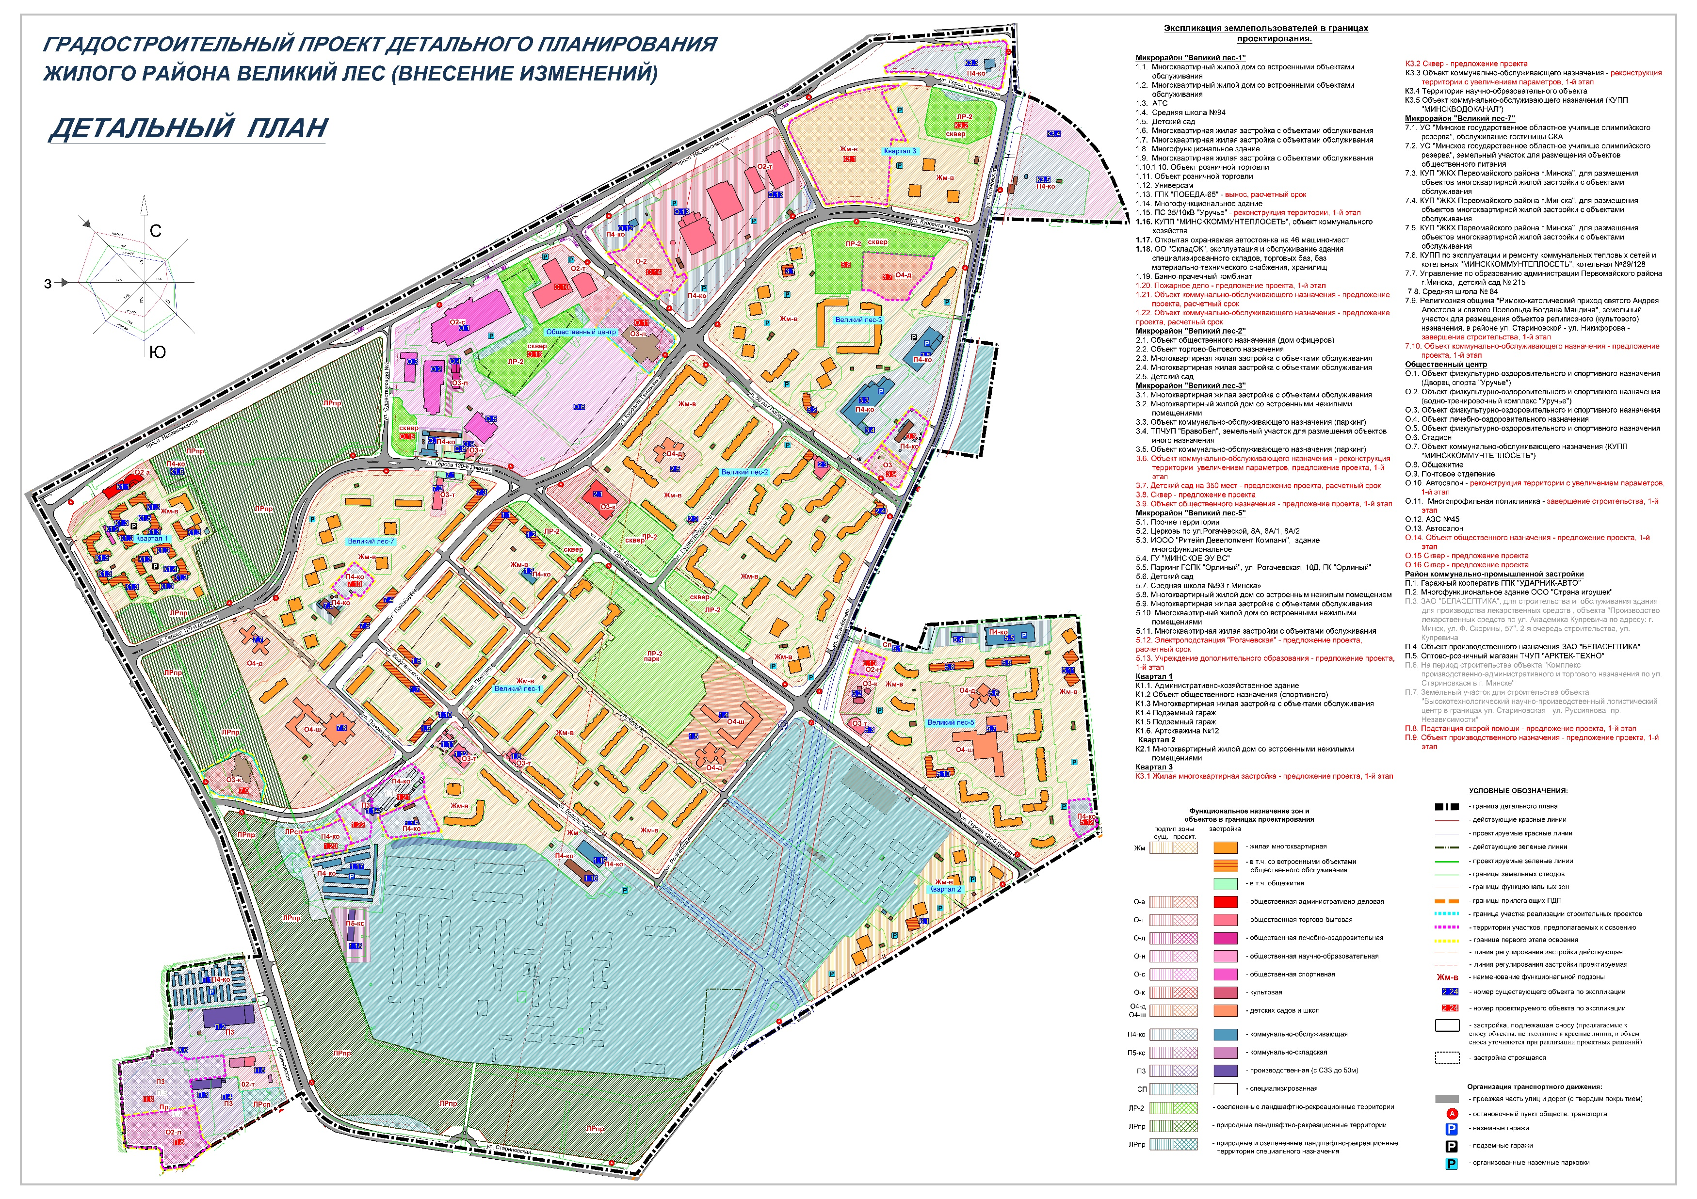
Великий лес - 3
Великий лес - 2
Великий лес - 1

Slide 7
Квартал 3
Великий лес - 3
Великий лес - 2
Квартал 1
Великий лес - 7
Великий лес - 1
Великий лес - 5
Квартал 2

Slide 8
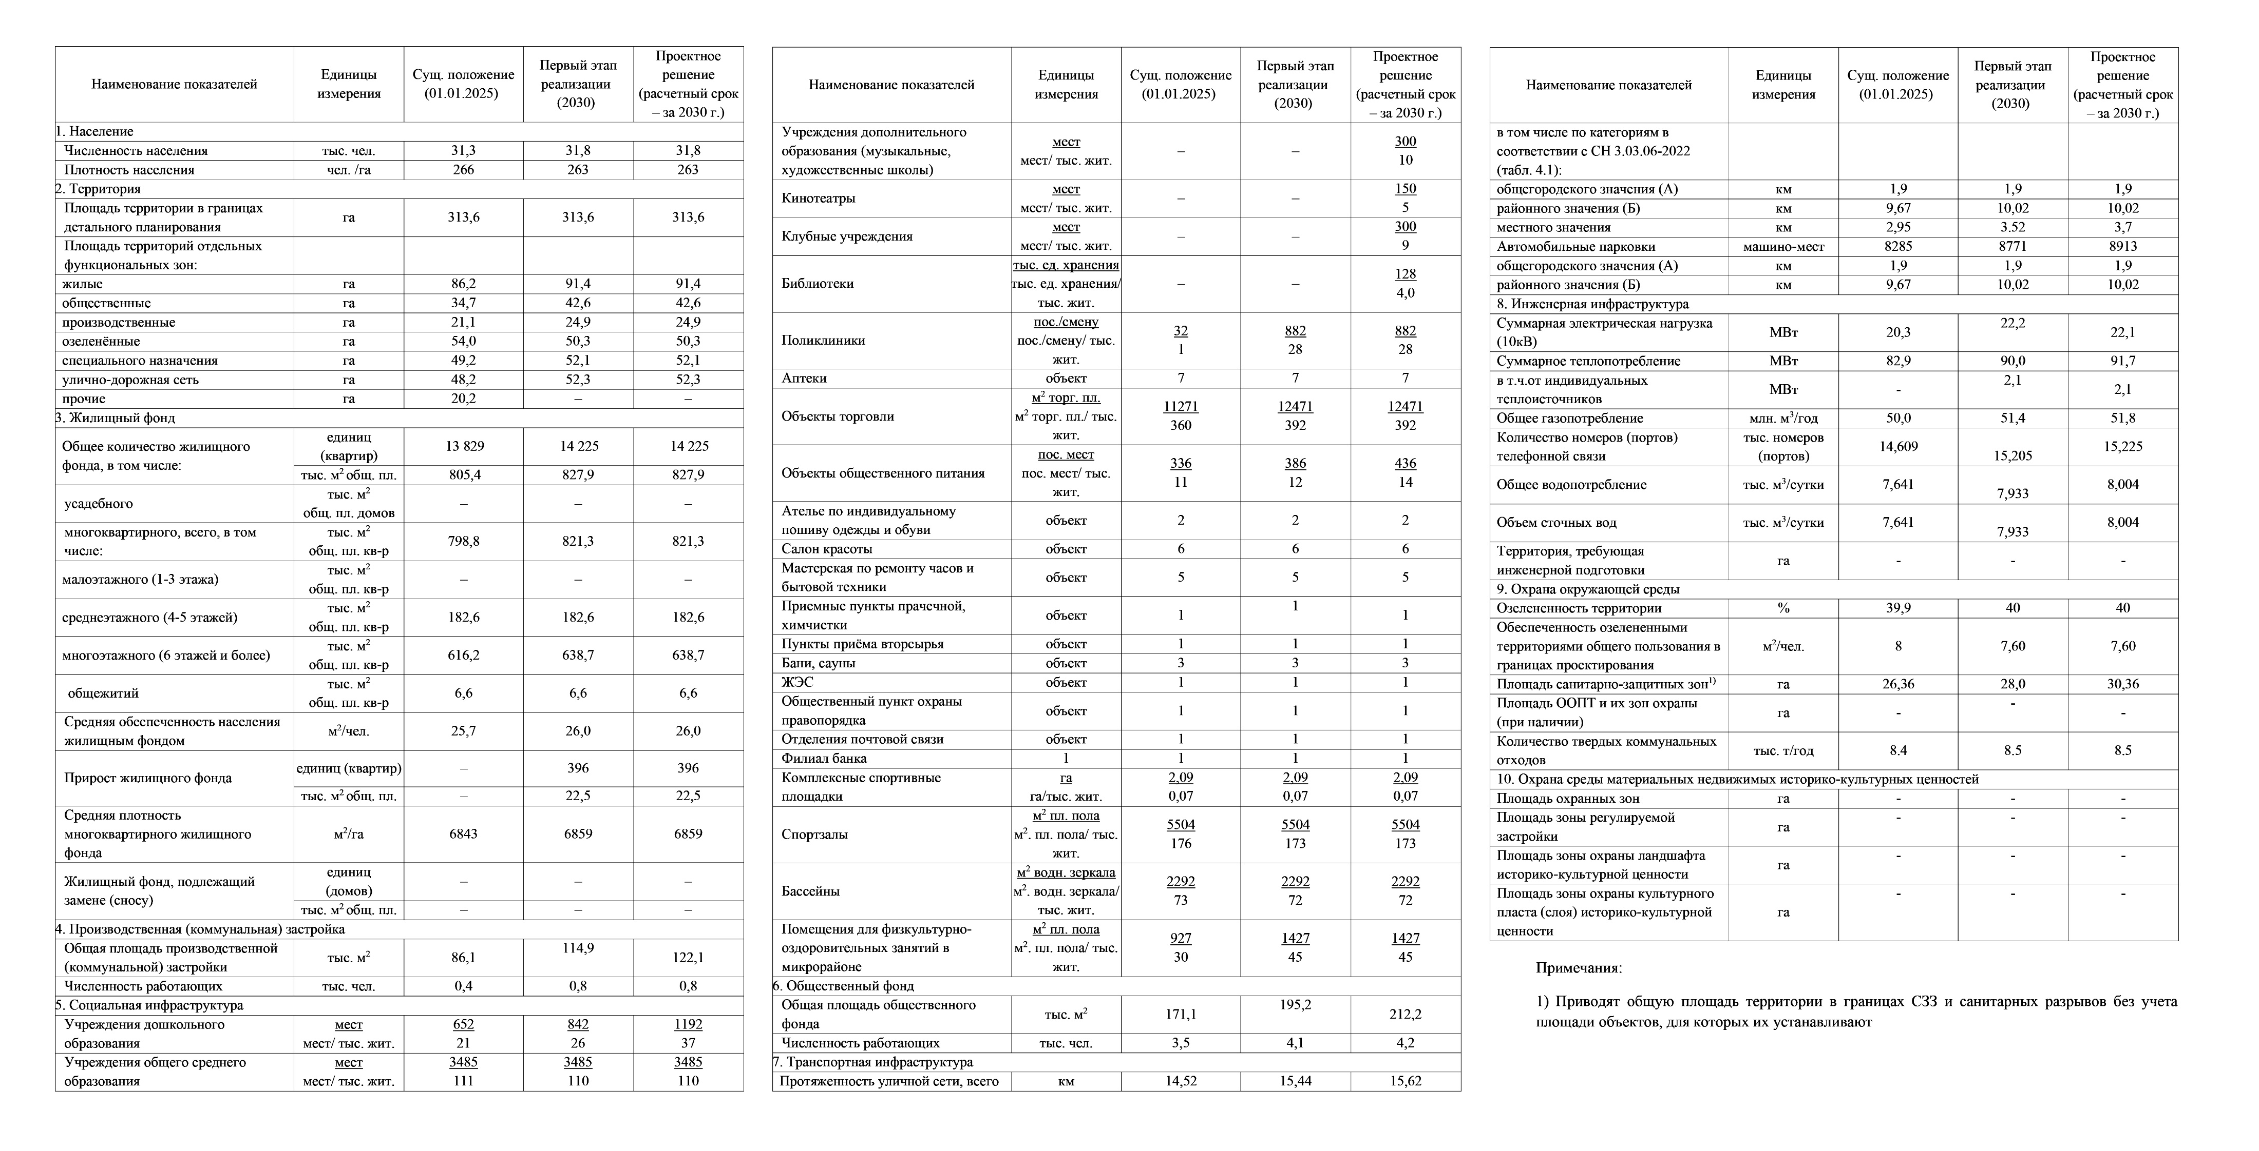
ОСНОВНЫЕ ТЕХНИКО-ЭКОНОМИЧЕСКИЕ ПОКАЗАТЕЛИ ГРАДОСТРОИТЕЛЬНОГО ПРОЕКТА ДЕТАЛЬНОГО ПЛАНИРОВАНИЯ ЖИЛОГО РАЙОНА ВЕЛИКИЙ ЛЕС (ВНЕСЕНИЕ ИЗМЕНЕНИЙ)

Slide 9
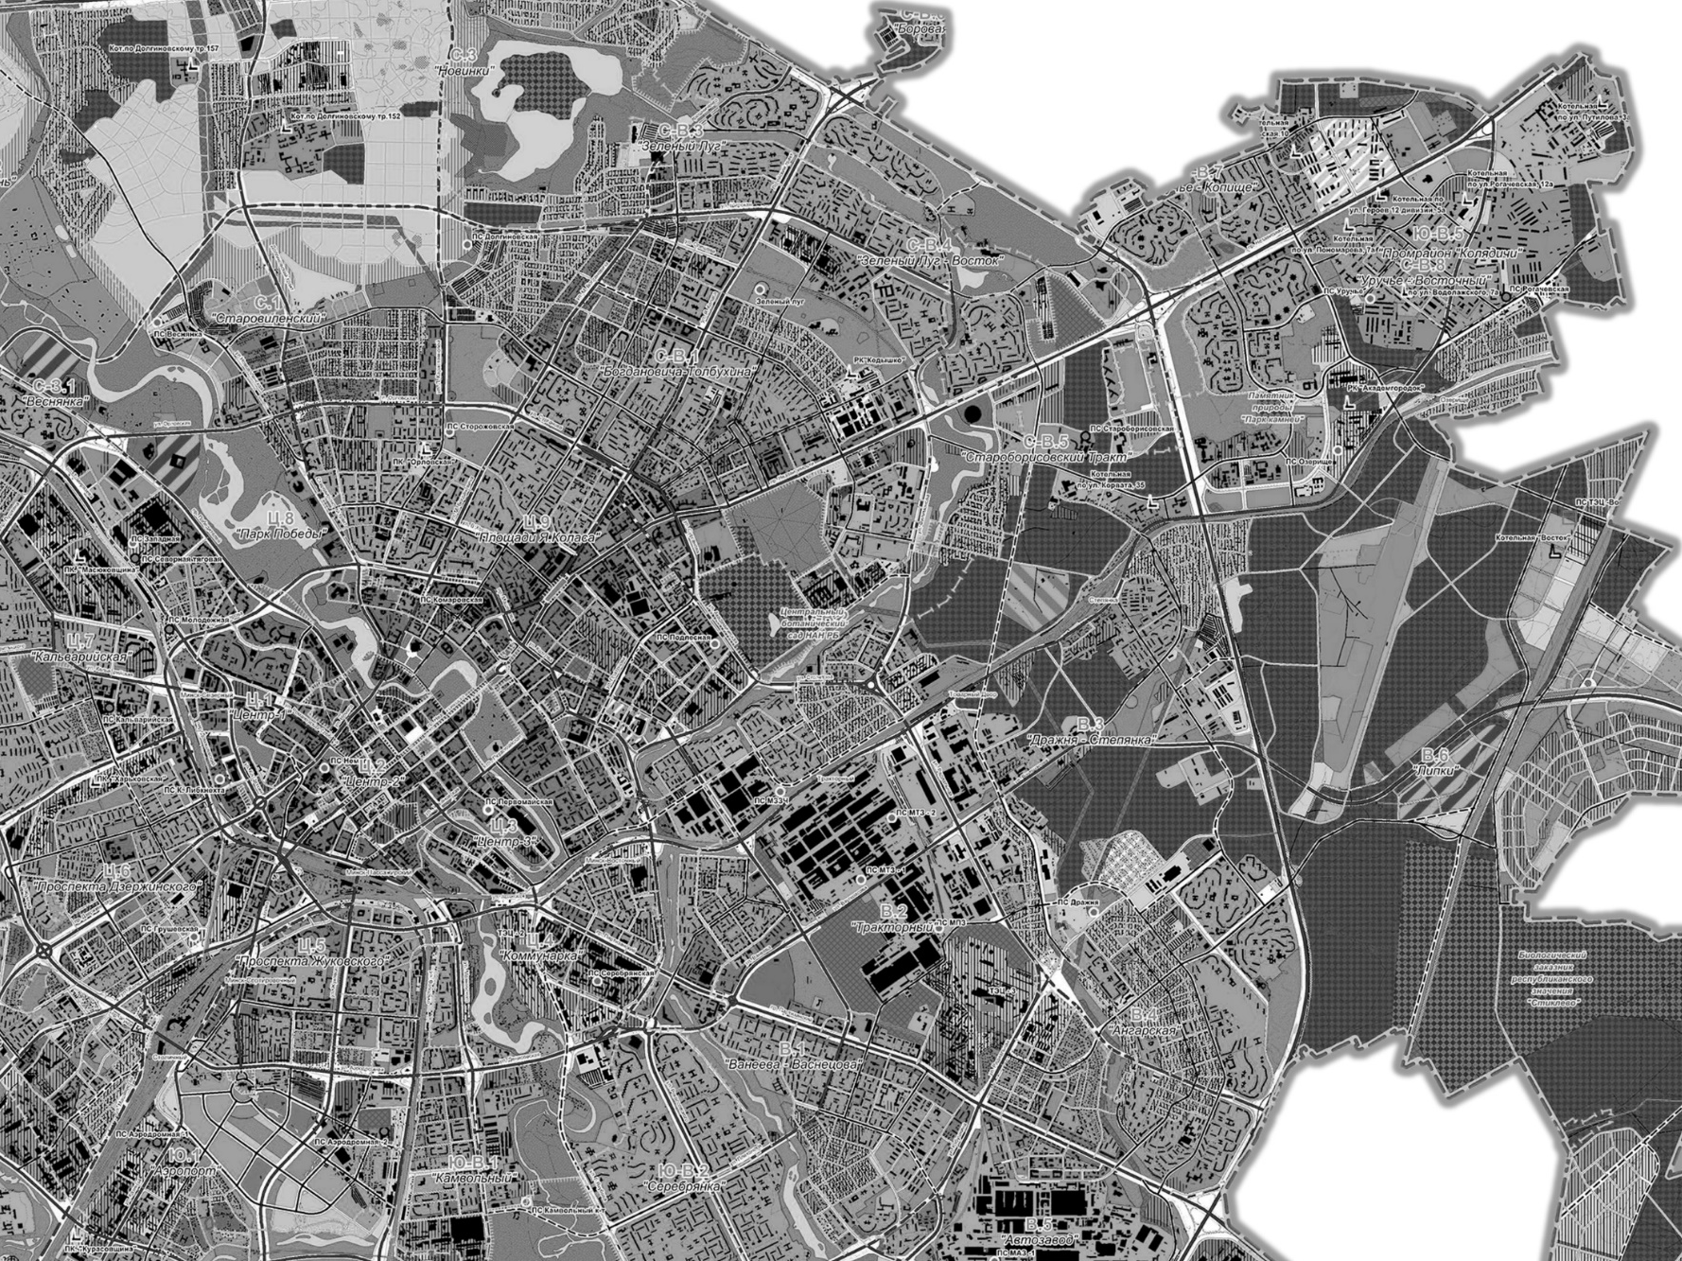
СПАСИБО ЗА ВНИМАНИЕ!
www.minskgrado.by

